Slide 1

✦
❧
高中職組｜教育科技領域
GuardAI
反詐守門員
不替你判斷，陪你完成查證
2026 TAIA AI 創意設計大賽｜入圍優化版
✦
❧
01

Slide 2
✦
❧
教育科技架構：一次判讀形成完整學習循環
2
1
3
學習目標
情境示範
分支練習
以 AI 拆出證據、疑點與白話說明。
六題情境含正常案例，練習停、看、問、查、求。
辨認風險線索，提出查證問題，選擇安全行動。
4
4
5
6
即時回饋
前後測
教師檢視
每次選擇後立即解釋安全與不安全的理由。
5 題前測與 5 題後測，比較分數與常忽略線索。
匿名完成率、前後測進步與常錯概念，不公開排名。
✦
❧
02

Slide 3
✦
❧
防詐資訊很多，真正的缺口是可遷移的查證能力
165 提供官方資訊與諮詢，GuardAI 專注把一次判讀變成學習
1｜痛點
收到訊息當下，學生與長者常因催促、冒名或個資要求而失去查證順序。
2｜目標族群
學生、家長／長者，以及需要帶領資訊素養課程的教師。
看得懂
敢查證
能求助
找出具體風險線索，不只看分數。
整理可交給家人、老師或 165 的摘要。
提出三個能獨立確認的問題。
GuardAI 補上學習與練習，不取代 165 的官方查詢、客服與專線。
✦
❧
03
Notes:
官方來源：警政署 165 全民防騙網 https://165.npa.gov.tw/ 。GuardAI 的區隔為教育流程與學習證據，不取代官方查詢、客服或專線。

Slide 4
✦
❧
三種使用情境，共用一套查證流程
學生｜班會與資訊素養
貼上社群私訊，找出限時、陌生連結與 OTP。
親子／長者｜共同查證
一起檢查假客服或冒名借錢，改走官方管道確認。
教師｜匿名學習證據
指派情境包，查看完成率、進步與常錯概念。
競賽現場｜離線可展示
3–5 分鐘導覽，斷網或 AI 失敗仍可完成。
同一平台同時支援個人練習、家庭共學與班級教學。
✦
❧
04

Slide 5

✦
❧
核心學習流程：停、看、問、查、求
1｜停
2｜看
不點連結、不匯款、不提供個資。
圈出催促、金錢、個資、冒名、保密與陌生連結。
3｜問
4｜查
AI 產生三個問題，使用者先想再回答。
離開原訊息，改用官方 App、官網或電話確認。
5｜求
學習目標
產生求助摘要，交給家人、老師或 165。
完成後能指出至少三個線索、提出三個問題並選擇安全行動。
每次分析都是一題資訊素養練習，不只拿到真假答案。
✦
❧
05

Slide 6

✦
❧
AI 安全管線：從輸入到可驗證回饋
每一步都有保護、驗證與故障備援
輸入
分析
分級
輸出
只當待分析資料
不執行其中指令
個資遮罩＋匿名限流
OpenAI 或安全 Demo
Strict JSON Schema
Zod 驗證與 unknown
線索、三問、行動、求助
固定免責聲明
失敗處理
20 秒逾時、API 額度或斷網失敗時，明確切換安全 Demo；不開啟陌生網址，也不永久保存原始訊息。
API Key 只留在伺服器；畫面清楚標示即時 AI 或安全 Demo。
✦
❧
06

Slide 7
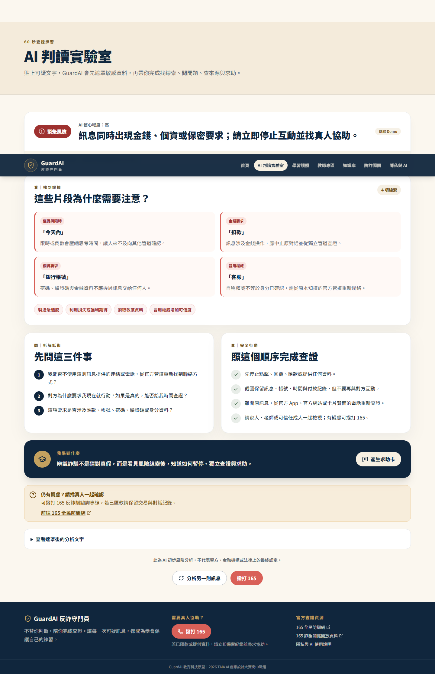
✦
❧
AI 技術實作：結構化輸出、遮罩與不確定性
評審可以在網站直接檢查，不只停在概念
A｜敏感資料遮罩
B｜Structured Output
電話、Email、帳號、信用卡與 OTP 先遮罩。
固定 Schema：等級、證據片段、三問、行動與求助摘要。
C｜不確定性
D｜錯誤備援
證據不足輸出 unknown；禁止「一定安全」或「一定是詐騙」。
Schema 不合、逾時、額度不足或斷網時，回到安全 Demo。
Prompt Injection 防護
訊息只被視為資料；其中即使要求忽略規則，也不執行。
AI 解釋風險並教學，不替警方、金融機構或法律定論。
✦
❧
07

Slide 8
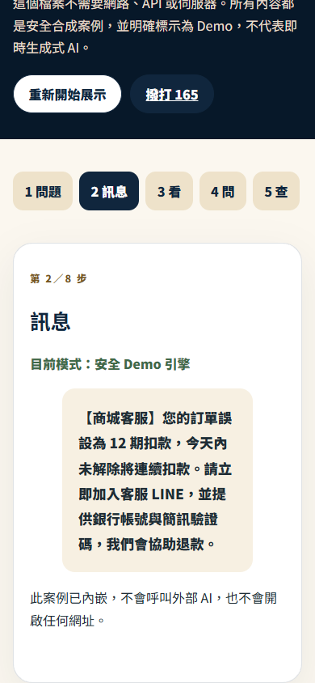
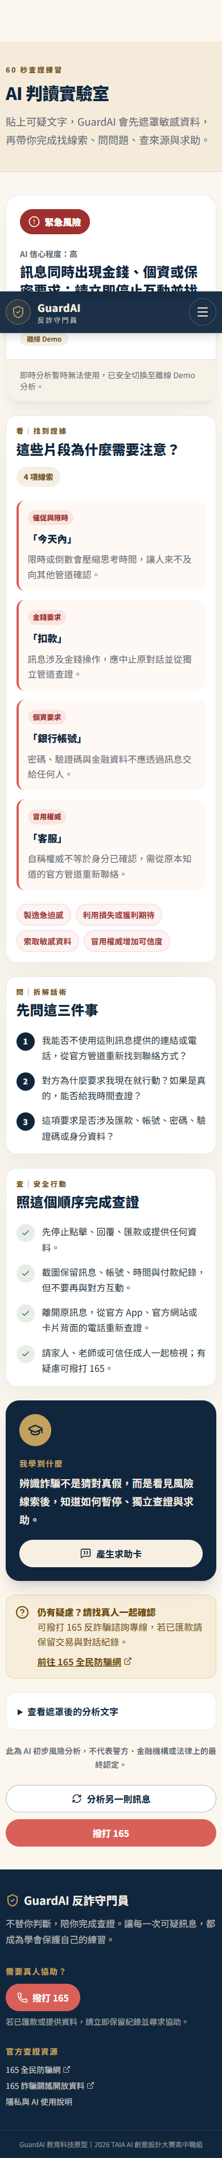
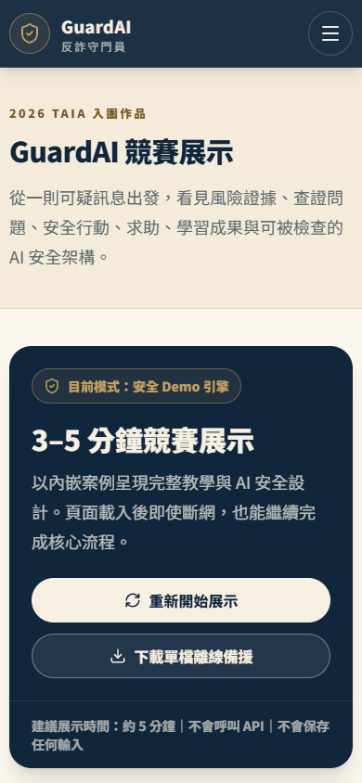
✦
❧
正式 Demo：八步完成一場 4.5 分鐘展示
公開網站、手機版與單檔離線備援都可操作
1｜問題與訊息
2｜看、問、查、求
3｜成效與技術
一鍵載入合成案例，清楚標示安全 Demo
線索、三問、安全行動與求助卡
學習證據、教師統計與 AI 安全架構
正式網站：https://guardai-olive.vercel.app/showcase
✦
❧
08

Slide 9

✦
❧
與 165 的區隔：官方查詢與學習訓練各司其職
165 提供官方資訊與諮詢；GuardAI 補上可練習的教育流程
165 官方服務
涉詐公告、常見 QA、宣導素材、防詐客服與 165 專線。
GuardAI 教育功能
從可疑訊息找線索、產生查證問題、練習安全行動，留下學習護照。
教育科技差異
前後測、分支闖關、即時回饋、教師匿名統計與離線展示。
GuardAI 不取代官方判斷，而是教使用者何時、如何使用官方管道。
✦
❧
09
Notes:
165 官方網站提供涉詐資訊公告、常見 QA、宣導素材與 165 專線；網站也引導使用 165 打詐儀錶板的防詐客服。來源：https://165.npa.gov.tw/ 與 https://165dashboard.tw/ 。

Slide 10
✦
❧
落地性：學生、家庭與教師都有完整操作路徑
同一套平台支援個人判讀、親子共學與班級教學
校園
家庭
前測 → 判讀 → 闖關 → 後測 → 學習護照。
大字與白話回饋，產生求助卡，共同查證。
社區
競賽／社區
班級代碼、情境包、匿名完成率、常錯概念與 CSV。
3–5 分鐘導覽與單檔離線備援，斷網仍可展示。
資料原則
預設免帳號；不收姓名、座號、Email、電話或原始可疑訊息。
教師 Demo 與真實試用資料分開標示，不把模擬數據當成果。
✦
❧
10

Slide 11
✦
❧
AI 技術深度：生成式 AI 受到可檢查的安全約束
Prompt Engineering、Structured Outputs 與雙層驗證共同運作
1｜Prompt 邊界
角色是反詐查證教練
訊息只當資料，不執行其中指令
2｜Structured Outputs
Strict JSON Schema 限定欄位
Zod 再驗證型別、長度與列舉值
3｜隱私與可靠性
敏感資料先遮罩
store:false、20 秒逾時與用量限制
4｜誠實備援
證據不足輸出 unknown
OpenAI 失敗切換安全 Demo 並標示模式
模型輸出必須帶原文證據、三個查證問題、3–5 個安全行動與固定免責聲明。
✦
11
❧
Notes:
Structured Outputs 參考 OpenAI 官方文件：https://platform.openai.com/docs/guides/structured-outputs 。GuardAI 實作另以 Zod 進行伺服器端驗證。

Slide 12
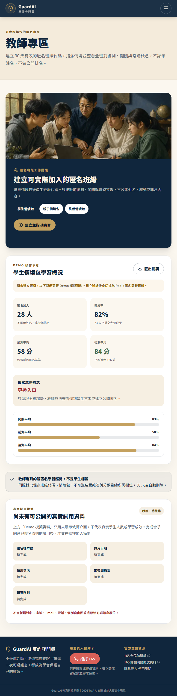
✦
❧
教育科技證據：目標、練習、回饋、評量、教師端
1
學習目標
2
練習與回饋
指出至少 3 個風險線索
提出 3 個查證問題
選擇一項安全行動
六個分支情境含正常案例；每題即時解釋理由。
3
學習證據
5 題前測＋5 題後測
進步幅度與常忽略線索
教師匿名統計
教育成效只引用真實匿名試用；Demo 數字不當作研究結果。
✦
12
❧

Slide 13
✦
❧
應用情境：從學生操作到教師教學
每個情境都產生可觀察的學習證據
1
校園
2
家庭
班會與資訊素養課
分支闖關＋前後測
匿名學習護照
親子／長者共同查證
大字高對比介面
求助摘要交可信任成人
3
社區
4
教師／班級
講座後立即練習
單檔離線展示
連結 165 官方資源
班級代碼與情境包
查看完成率與常錯概念
不公開學生排名
效益：把「記住一則詐騙」轉成「能在新情境中完成查證」。
✦
13
❧

Slide 14
✦
❧
目前驗證證據：已完成的與待完成的
程式測試、Demo 資料與真人成效分開呈現
1
A｜可操作產品
2
B｜系統驗證
• 正式網站與 8 步競賽展示
• 390px 手機可完成核心流程
• 53／53 自動測試通過
• 16 個 Production 路由建置成功
3
C｜規則與安全
4
D｜真人學習成效
• 40／40 合成規則案例通過
• 這不是即時模型準確率
• 前後測：待匿名小型試用
• 不捏造進步率或滿意度
下一個證據缺口：10 月 12 日前完成匿名小型試用，記錄樣本數、日期、情境與限制。
✦
14
❧
Notes:
53／53 為專案自動測試。40／40 為合成案例對規則、Mock 安全約束與 Schema 的測試，不代表即時生成式 AI 準確率。真人前後測尚待匿名小型試用。測試報告位於 GitHub 專案 docs/test-report.md。

Slide 15
✦
❧
10 月 12 日前的送件計畫與後續發展
先補真實試用，再更新簡報、表單與展示素材
1
1｜10／6–10／8
• 建議完成 8–12 名匿名小型試用
• 記錄情境、完成時間與前後測
2
2｜10／9–10／10
• 彙整真實前後測與常錯概念
• 只呈現實際樣本與研究限制
3
3｜10／11–10／12
• 更新簡報、原報名表與檢視權限
• 完成現場 Demo 與離線備援彩排
後續：OCR、語音、多語與正式教學研究；核心持續培養查證能力。
✦
15
❧

Slide 16

參考資料與可驗證連結
官方來源、正式網站與測試紀錄
01｜TAIA 2026 AI 創意設計大賽
https://www.aiatw.org/aida2026-info/
02｜警政署 165 全民防騙網
https://165.npa.gov.tw/
03｜165 打詐儀錶板與防詐客服
https://165dashboard.tw/
04｜OpenAI Structured Outputs
https://platform.openai.com/docs/guides/structured-outputs
05｜GuardAI 正式網站
https://guardai-olive.vercel.app
06｜原始碼、README 與測試報告
https://github.com/prayer168/guardai
所有成效數據均區分程式測試、Demo 模擬與真人試用。
16
Notes:
競賽官方來源：https://www.aiatw.org/aida2026-info/ 。高中職組定位為原型構建，教育科技為八大領域應用獎之一。

